Slide 1

PROYECTO Final
SIMULACIÓN DE UN PÉNDULO TRIPLE
Por Juan Manuel Patiño

Slide 2

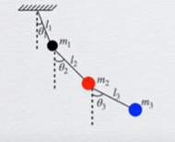

PÉNDULO TRIPLE
Sistema caótico con 3 masas articuladas.
Calcular las ecuaciones de movimiento del péndulo que rigen las 3 masas articuladas con la ecuación de Euler-Lagrange.

Slide 3


DEFINIR CONSTANTES
Se definen las constantes de las 3 masas en el péndulo teniendo en cuenta el origen de las coordenadas.
CONSTRUCCIÓN DE LA LAGRANGIANA
Para definir la ecuación se debe derivar las cordenadas cartesianas respecto al tiempo.

Slide 4

ENERGÍA CINÉTICA DEL SISTEMA
Es la suma que obtenemos de las energías cinéticas de cada uno de los péndulos
Si avanzamos en la construcción de la Lagrangiana debemos elevar las derivadas de las coordenadas obtenidas al cuadrado.
COORDENADAS CARTESIANAS AL CUADRADO

Slide 5


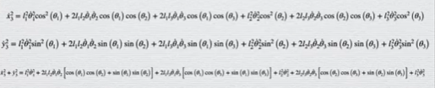
VELOCIDADES CUADRADAS DE CADA PÉNDULO
Velocidad cuadrada del primer péndulo:
Velocidad cuadrada del segundo péndulo:
Velocidad cuadrada del tercer péndulo:

Slide 6

ENERGÍA CINÉTICA DEL SISTEMA
ENERGÍA POTENCIAL DEL SISTEMA

Slide 7

AL OBTENER LA ENERGÍA CINÉTICA Y LA POTENCIAL:
Con las energías determinadas podemos seguir con la formulació de la Lagrangiana del sistema L= T - U

Slide 8


APLICAR LA ECUACIÓN DE EULER-LAGRANGE
(Se aplica la ecuación termino a termino sobre las Lagrangianas).
Obtenemos la primera ecuación de movimiento en función de las aceleraciones.
(Siguiendo el mismo procedimiento obtenemos las otras 2 ecuaciones de movimiento).

Slide 9
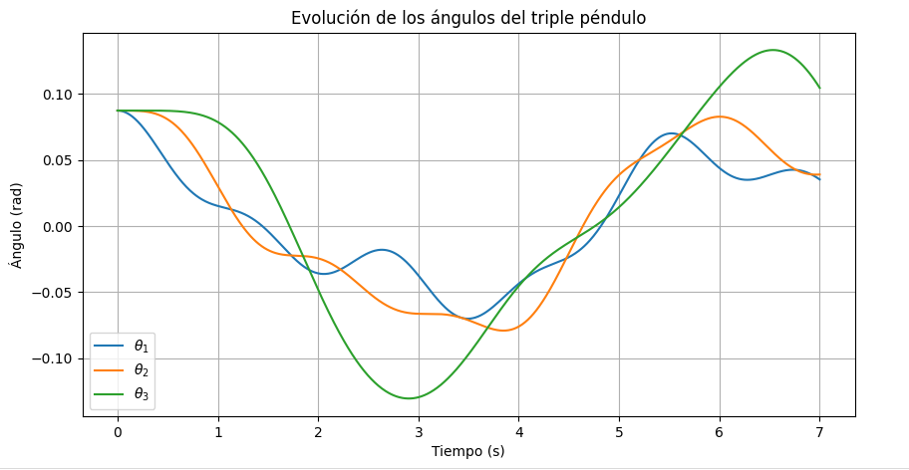

Slide 10
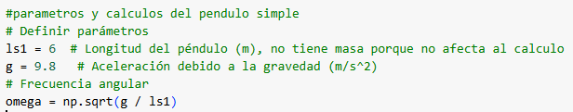
#COMPARATIVA VS UN PENDULO SIMPLE

Slide 11

Parametros y calculos del pendulo triple con 2 masas suficientemente mas pequeñas que la tercera
Graficar los resultados

Slide 12
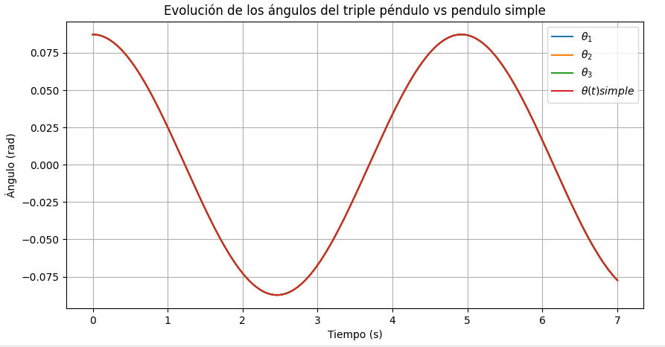

Slide 13
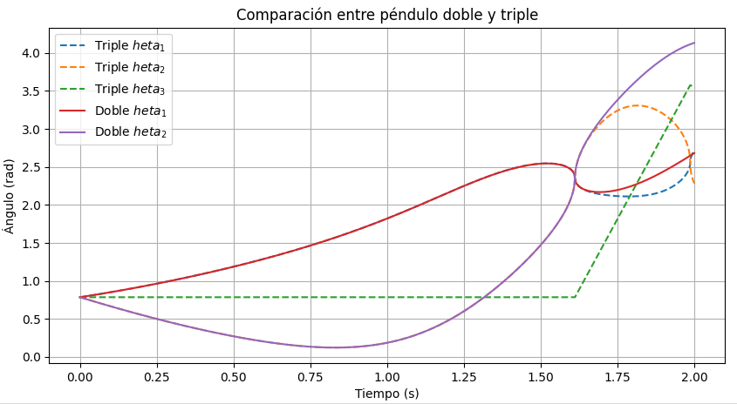

Slide 14





Slide 15
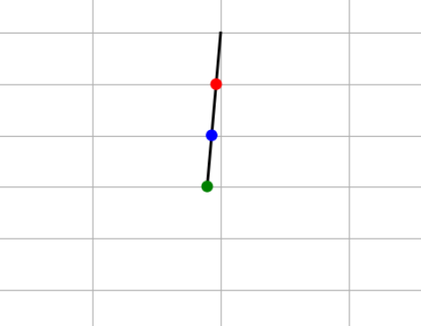
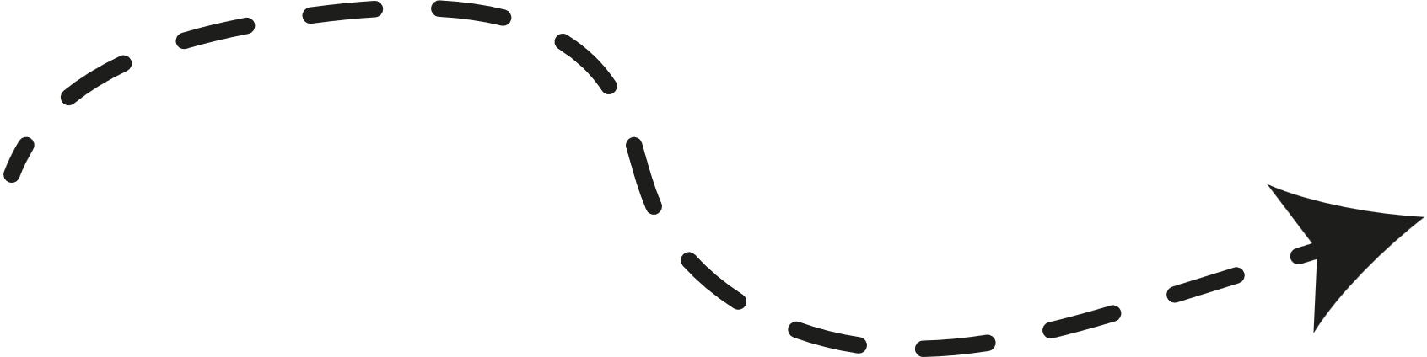
CREAR ANIMACIÓN

Slide 16
MUCHAS
GRACIAS

